Slide 1
Automation Testing
ZL Chen, SIoT DQA, Advantech

Slide 2
Agenda
Benefits of Automation Testing
Develop the Automation Testing Tools
Reliability Tools
Process Tools
Continuous Integration Structure

Slide 3

Benefits of Automation Testing
測試時間成本降低
長時間執行測試
程式控制執行
腳本重複調用
Automation Testing
測試準確執行
Automation Testing Tools

Slide 4
Develop the Automation Testing Tools
Reliability Tools
Wi-Fi Frequency Switch Automation
Process Tools
Luminance Automation
Resolution Automation
Roaming Automation
Airplane ON/OFF Mode Automation
PXE Automatic Installation
ProgramIndex Automation

Slide 5
Roaming Automation
開發需求
為了解決原先人工切換 AP 的測試方法
希望可以利用程式控制 AP 介面做重新啟動，方可使待測物做漫遊動作
軟體環境架構
擬定 AP 切換環境，可透過程式做 AP 重啟並使待測物做漫遊切換
漫遊示意圖請看下頁

Slide 6
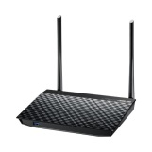
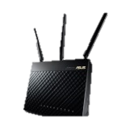

A -> B
Repeat Mode
AP: A
DUT
DUT
AP: B
Trigger Handover
A dBm ↓, B dBm ↑
B -> A
Repeat Mode
AP: A
DUT
DUT
AP: B
Trigger Handover
B dBm ↓, A dBm ↑

Slide 7
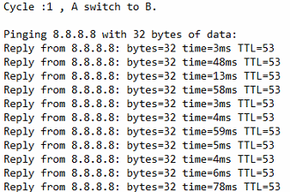
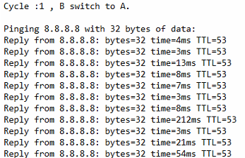
Roaming Automation - Log
漫遊程式產生的紀錄檔如下：
A to B log file
B to A log file

Slide 8
Roaming Automation
執行效益
可以模擬手動測試行為
透過程式控制介面做 AP 漫遊切換動作
透過程式自動儲存 Ping 記錄
問題延伸
由於重複透過程式將 AP 重啟，造成 AP 不穩定，目前只能執行最多十次
解決方案
可以嘗試透過數位衰減器嘗試解決 AP 自動重啟問題

Slide 9





Continuous Integration Structure
User
DUT
4. Run Test Script
1. Connect
3. Execute Test Script
5. Console Response
2. Trigger Jobs
6. Feedback Result
7. Mail
PC
CI Server
Test Cases Server

Slide 10
Go Together,
We Go Far and Grow Big

